Slide 1
1. 화상영어교육 _자기주도학습 Flip SDL Solution 특징
자기주도학습 Flip SDL Solution 특징
1-1. 재미있는 동영상 강의와 체계적인 Training Course로 구성되어 있습니다.
1-2. Speaking영역을 중점으로 영어 4개 능력 향상에 효과적입니다.
1-3. 최대 30개 훈련 프로그램을 통한 영어 학습이 가능합니다.
1-4. 언제 어디서나 App과 Web으로 무한 반복 학습이 가능합니다.

Slide 2
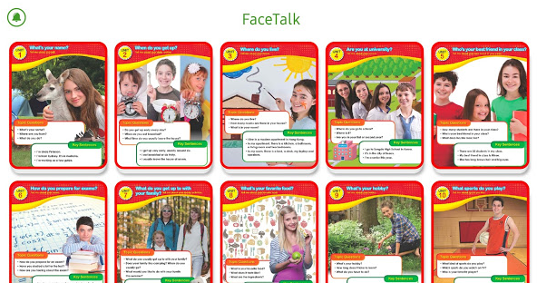
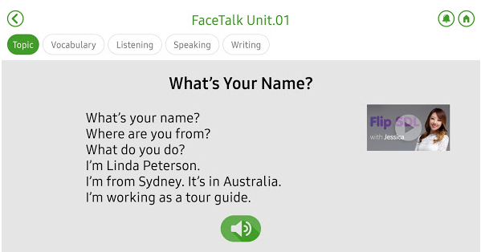
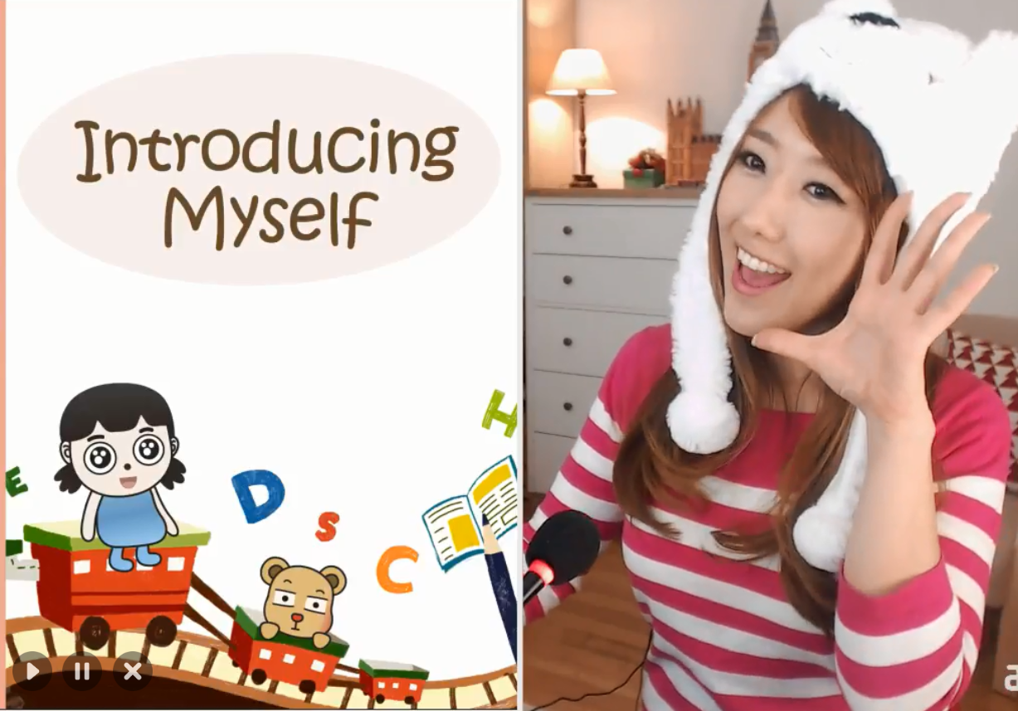
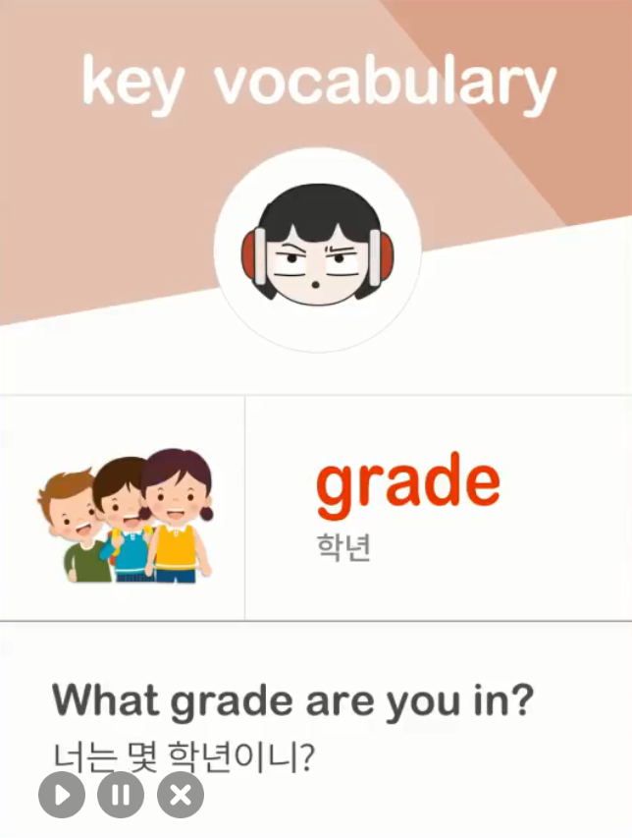
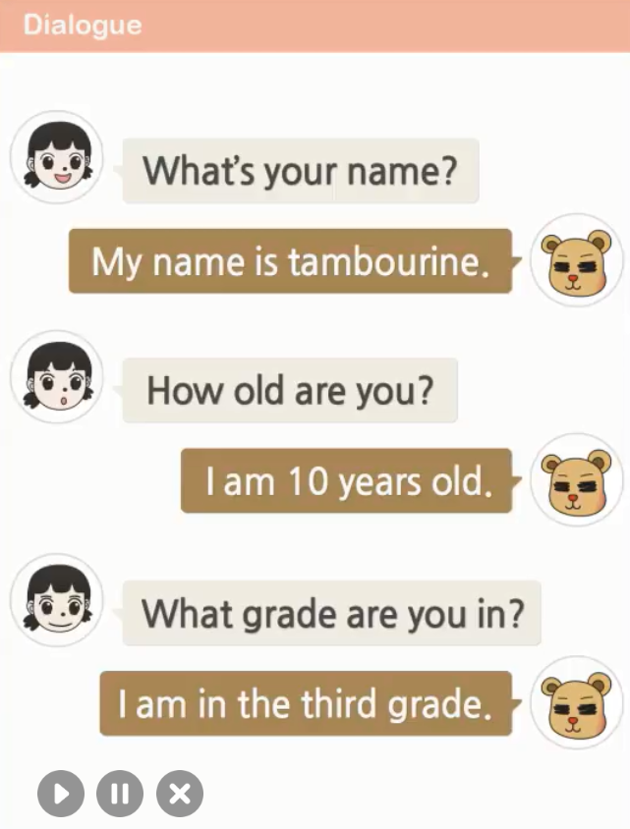
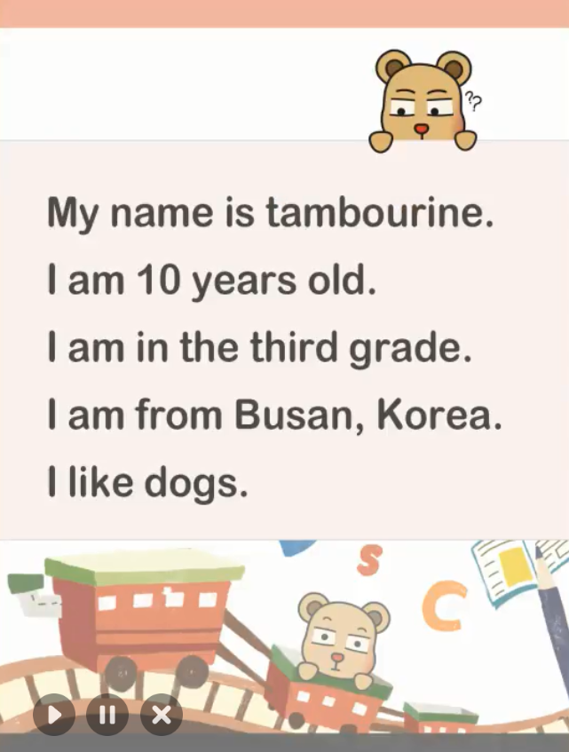
1. 화상영어교육 _자기주도학습 Flip SDL Solution 구성
수업과 연계된 짧고 재미있는 동영상 강의학습
- EBS강사로 활동중인 Jessica 선생님의 짧고 재미있는 강의로 화상수업의 학습효과 극대화
- 캐릭터를 이용한 지루하지 않은 눈높이 Visual을 구현하여 재미있는 학습 유도
1) 해당 unit의 제목 클릭
2) 동영상 아이콘 클릭
3) 짧고 재미있는 동영상 강의 학습

Slide 3
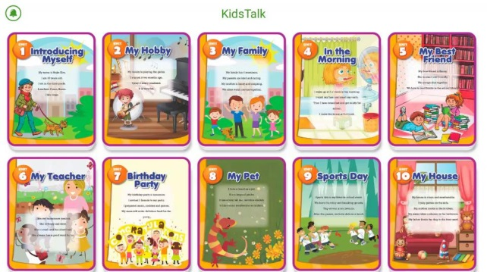
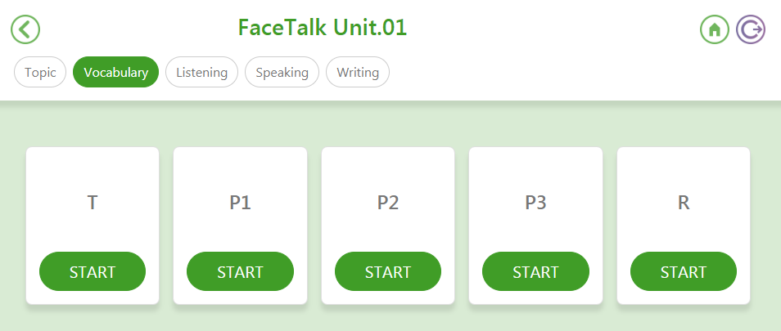
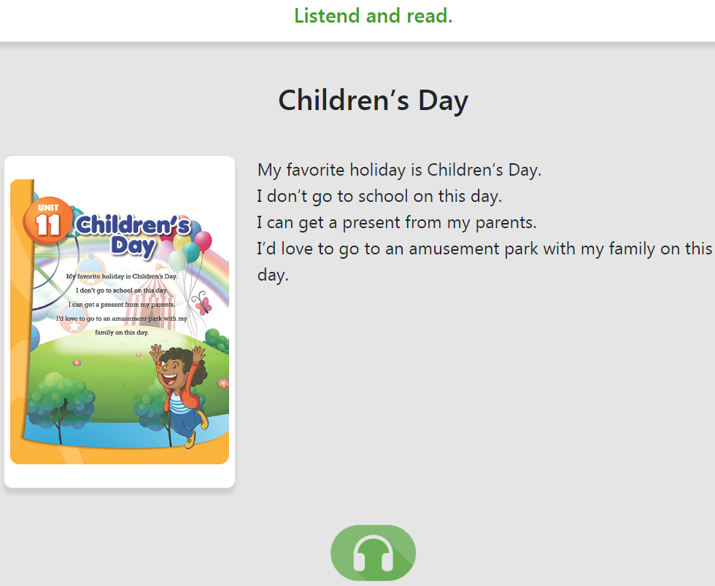
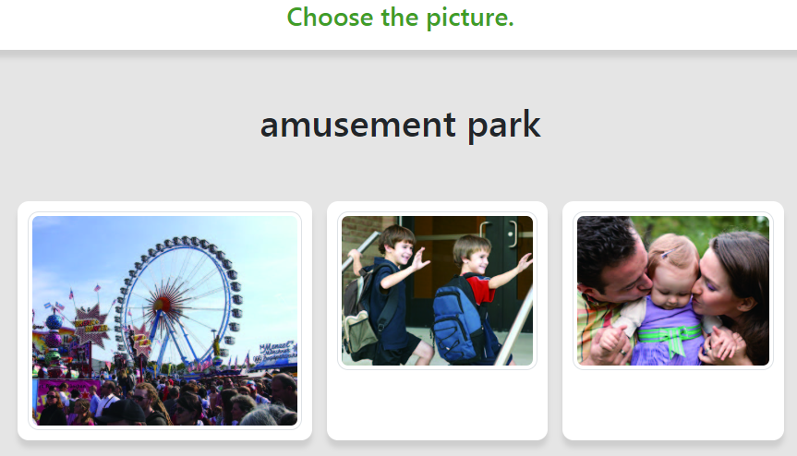
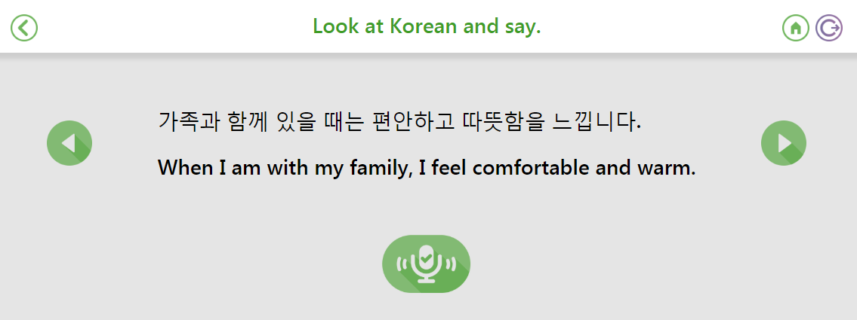
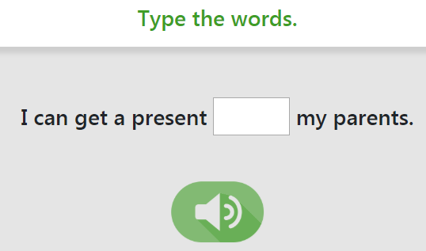
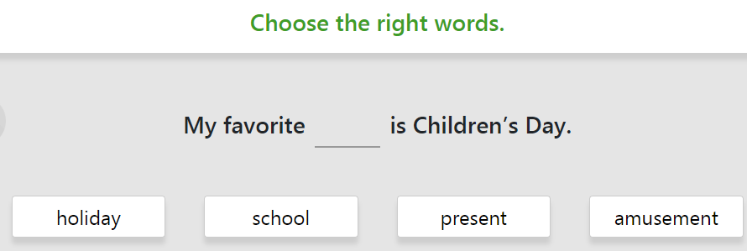
1. 화상영어교육 _자기주도학습 Flip SDL Solution 구성
2. 수업과 연계된 영어 4개 영역 Training 과정
- 영어능력 4 skills 향상을 위해 메타인지 학습원리에 의해 설계
- 음성인식을 이용하여 모든 학습영역에서 말하기 학습 지원
- 각 unit에서 학습한 내용과 확장 예문을 연습하여 화상수업에서 배운 학습 지원
- 학습과정이 실시간으로 통계 누적
1) 해당 unit의 제목 클릭
2) 영역별 5개의 practice로 구성된 20-30개 모듈을 순서대로 클릭하여 학습

Slide 4
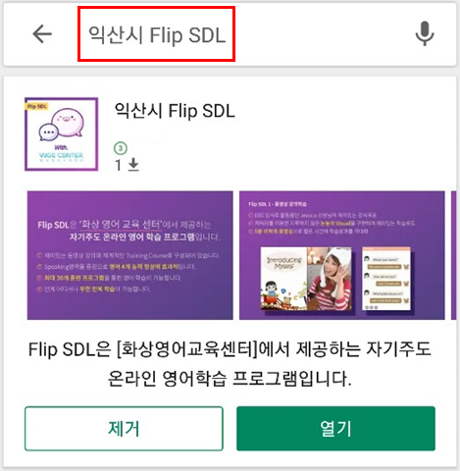
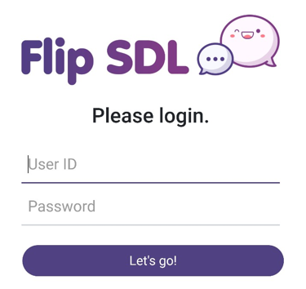
1. 화상영어교육 _자기주도학습 Flip SDL Solution 학습진행방법
1. App버전 - Mobile 구글 ‘Play 스토어’에서 ‘익산시 Flip SDL’을 검색하여 자기주도학습 앱을 설치합니다.
- 로그인 창에 아이디와 비밀번호를 입력하여 로그인 합니다.

